Slide 1
Sociologia
Escola Estadual Professor João Pereira Valim
3º ANO ENSINO MÉDIO
Prof. Luiz Egidio Tasca Tussi
Graduado em História e pós-graduando
em Psicopedagoga Institucional e Clínica
pela Fundação Educacional de Fernandópolis

Slide 2
Organização Política e Econômica
A organização político administrativa da República Federativa do Brasil compreende-se da forma como esta constituída:
  União
  Estados
  Distrito Federal
  Municípios, todos autônomos, nos termos tratados pela vigente Constituição Federal.

Slide 3
Organização Política e Econômica
UNIÃO (todo o território nacional):
  Pessoa jurídica de direito público (caráter internacional) que representa o Estado federal brasileiro em oposição às unidades que integram a Federação, chamadas de Estados. A União tem suas competências, seus bens, e responde pela integridade nacional, intervindo nos Estados ou no Distrito Federal para mantê-la. É autônoma e soberana. Tem interesse nacional e internacional, pois representa a totalidade dos Estados brasileiros (tem personalidade jurídica), razão de ser soberana. Perante aos outros sós ela tem competência constitucional para agir em nome da República Federativa do Brasil (pessoa jurídica de Direito Internacional).

Slide 4
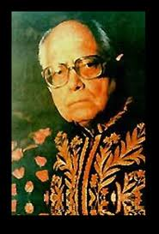
Organização Política e Econômica
Para o professor Pontes de Miranda (in Comentários à Constituição)
      “União é o todo, é ordem geral, o Estado brasileiro”. Por fim, a palavra União, escrita com letra maiúscula, aparece como entidade essencialmente federativa, ao lado daquelas que integram o organismo político-administrativo do Estado brasileiro. Artigos: 1º, 20 a 24 e §§, 52, VI e 145 a 164 e §§ da Constituição Federal. Ainda, para conhecimento, estudaremos, a união pessoal e a união real.
Francisco Cavalcanti Pontes de Miranda

Slide 5
Organização Política e Econômica
ESTADOS-MEMBROS (INTERESSE – ÁREA - REGIONALIZADO): A autonomia dos Estados-membros caracteriza-se pela denominada tríplice capacidade:
Primeira capacidade = AUTO-ORGANIZAÇÃO⇒ Através do exercício de seu poder constituinte derivado, consubstanciando-se na elaboração de suas Constituições Estaduais respeitando a Constituição Federal;
Segunda capacidade = AUTO-GOVERNO⇒ Tendo em vista que é o próprio povo do Estado (regional) quem escolhe e de forma direta (eleições) os seus representantes para o Poder Legislativo (deputados estaduais) e para o Poder Executivo (governadores), sem qualquer vínculo (de subordinação) com a União;
Terceira capacidade = AUTO-ADMINISTRAÇÃO ⇒ Surge quando do exercício de suas competências administrativas, legislativas e tributárias definidas constitucionalmente (determina sua competência).

Slide 6
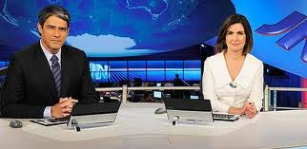
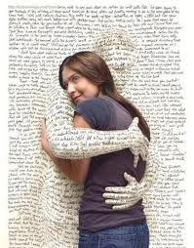
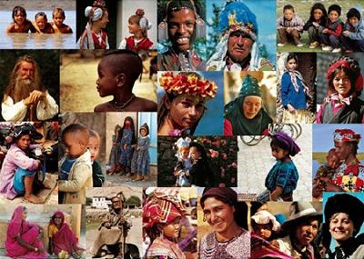
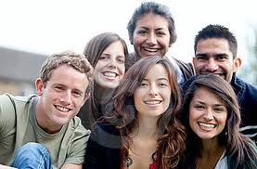
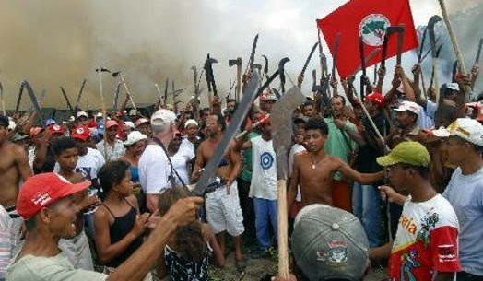
Sociologia e senso Comum
No séc. XXI, uma parcela da população em um processo que é natural de mudança de mentalidade, se debruça sobre estes aspectos herdados com o objetivo de superá-los. Nesta parcela estão artistas, livres pensadores, educadores, governo e grupos sociais, editores de jornais, livros e revistas, etc. Em todos os setores e através de todos os meios de comunicação, o tema diversidade cultural está sendo tratado de forma profunda, pois entendem que só assim, se poderá avançar.
  “Em geral, o senso comum emprega as expressões ‘ter cultura’ e ‘não ter cultura’ como sinônimos de culto e inculto, o que gera uma série de distorções e preconceitos”.

Slide 7
Sociedade e indivíduo
No sentido Antropológico;
  não falamos em Cultura, no singular, mas em culturas, no plural, pois a lei, os valores, as crenças, as práticas e instituições variam de formação social para formação social. Além disso, uma mesma sociedade, por ser temporal e histórica, passa por transformações culturais amplas e, sob esse aspecto, Antropologia e História se completam, ainda que os ritmos temporais das várias sociedades não sejam os mesmos, algumas mudando mais lentamente e outras mais rapidamente.
  Se reunirmos o sentido amplo e o sentido restrito, compreenderemos que a Cultura é a maneira pela qual os humanos se humanizam por meio de práticas que criam a existência social, econômica, política, religiosa, intelectual e artística.

Slide 8
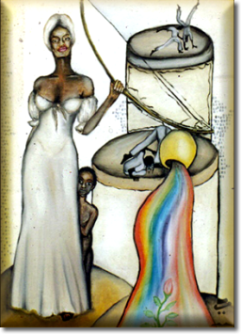
Diversidade e relativismo cultural
DIVERSIDADE
  Movimento que vai na contra-corrente da monocultura ou cultura única.
‘A diversidade é percebida, com freqüência, como uma disparidade, uma variação, uma pluralidade, quer dizer, o contrário da uniformidade e da homogeneidade. Em seu sentido primeiro e literal, a diversidade cultural referia-se apenas e simplesmente, em conseqüência, à multiplicidade de culturas ou de identidades culturais. Mas, nos dias de hoje, esta visão está ultrapassada pois, para inúmeros especialistas, a «diversidade» não se define tanto por oposição à «homogeneidade» quanto pela oposição à «disparidade». Ela é sinônimo de diálogo e de valores compartilhados.’ Alain Kiyindou.

Slide 9
Diversidade e relativismo cultural
“A sociedade brasileira reflete, por sua própria formação histórica, o pluralismo. Somos nacionalmente, hoje, uma síntese intercultural, não apenas um mosaico de culturas. Nossa singularidade consiste em aceitar – um pouco mais do que outros - a diversidade e transformá-la em algo mais universal. Este é o verdadeiro perfil brasileiro… Sabemos, portanto, por experiência própria, que o diálogo entre culturas supera – no final – o relativismo cultural crasso e enriquece valores universais”.

Slide 10
Diversidade e relativismo cultural
RELATIVISMO CULTURAL
  é uma ideologia politico-social que defende a validade e a riqueza de qualquer sistema cultural e nega qualquer valorização moral e ética dos mesmo.
  O relativismo cultural defende que o bem e o mal são relativos a cada cultura. O "bem" coincide com o que é "socialmente aprovado" numa dada cultura. Os princípios morais descrevem convenções sociais e devem ser baseados nas normas da nossa sociedade. Harry Gensler

Slide 11
Diversidade e relativismo cultural
RELATIVISMO CULTURAL
  Na cultura européia-ocidental, o ato de comer é feito com garfo, faca e colher. Excetuando-se os cerimoniais, não há ordem estabelecida para sentar na mesa. Na China o costume é comer sentado. No interior do nordeste é costume comer utilizando-se os dedos. Junta-se um punhado de comida, em geral com farinha e com os dedos leva-a à boca. Hábitos diferentes que naturais em seus contextos, podem ser mal interpretados fora deles. Assim, comer com a mão pode ser uma falta de educação, comer com colher pode ser coisa de pobre ou comer com garfo e faca ou palitos pode parecer estranho a quem não tem este hábito.

Slide 12
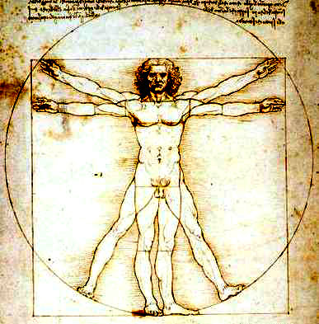
Etnocentrismo, alteridade, identidade e diferença
ETNOCENTRISMO
  é uma atitude na qual a visão ou avaliação de um grupo sempre estaria sendo baseado nos valores adotados pelo seu grupo, como referência, como padrão de valor. Trata-se de uma atitude discriminatória e preconceituosa. Basicamente, encontramos em tal posicionamento um grupo étnico sendo considerado como superior a outro.
  Não existem grupos superiores ou inferiores, mas grupos diferentes. Um grupo pode ter menor ou maior desenvolvimento tecnológico se comparado um ao outro, possivelmente, é mais adaptável a determinados ambientes, além de não possuir diversos problemas que esse grupo "superior" possui.

Slide 13
Atividade complementar
Roteiro para atividade:
  Leitura individual;
    O Homem como Centro do Universo
  Leitura pelo professor;
  Analise e discussão do texto;
  Produção de comentários individuais de cada aluno com apresentação para a sala;

